Slide 1
Seminar
2019
Jõulumäe

Slide 2
Maastikukrossi võistlused
XCM
Rada
Rajamärgistus
Stardi- ja finišialad
Toitlustusala/tehnilise abi ala

Slide 3
Rada
Maastikukrossi rada peab hõlmama erinevaid maastikke nagu teelõigud, metsarajad, põllud, pinnas- või kruusateed ja sisaldama märkimisväärsel arvul tõuse ja langusi.
Kattega või tõrvatud/asfaltkattega teed ei tohi moodustada enam kui 15% kogu distantsist.

Slide 4
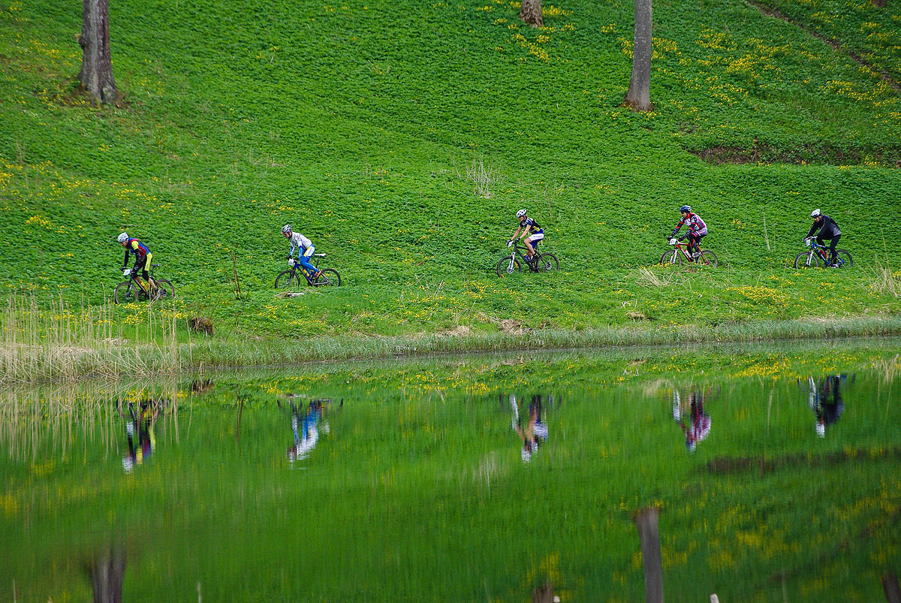

Slide 5
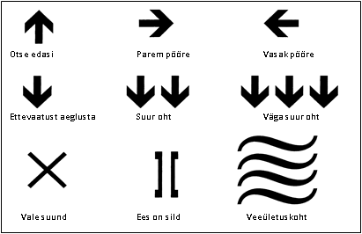
Rajamärgistus

Slide 6
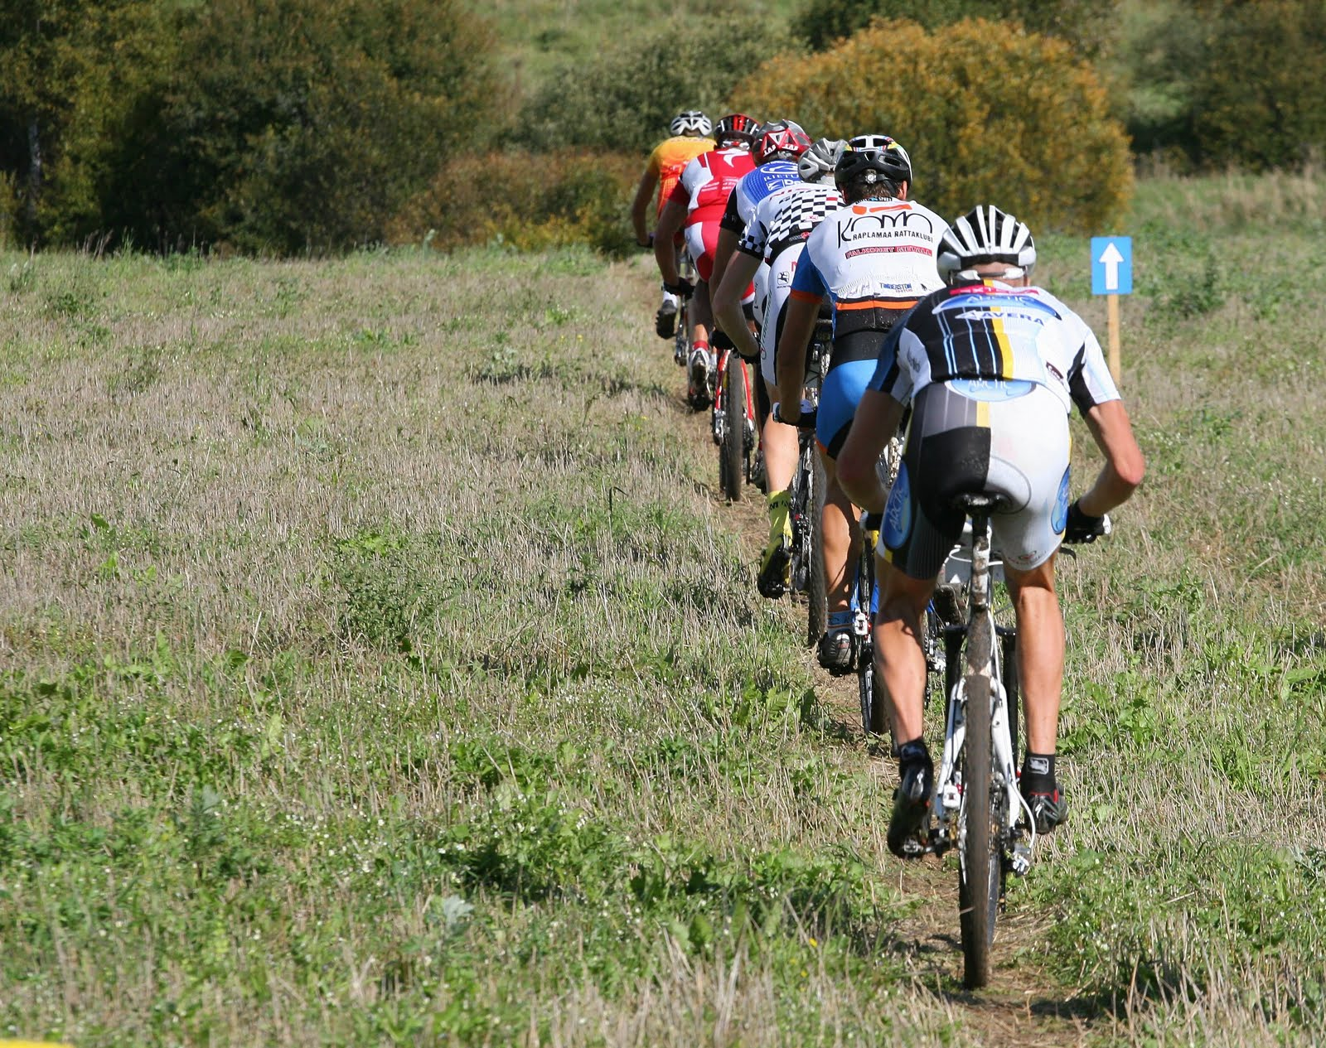

Slide 7
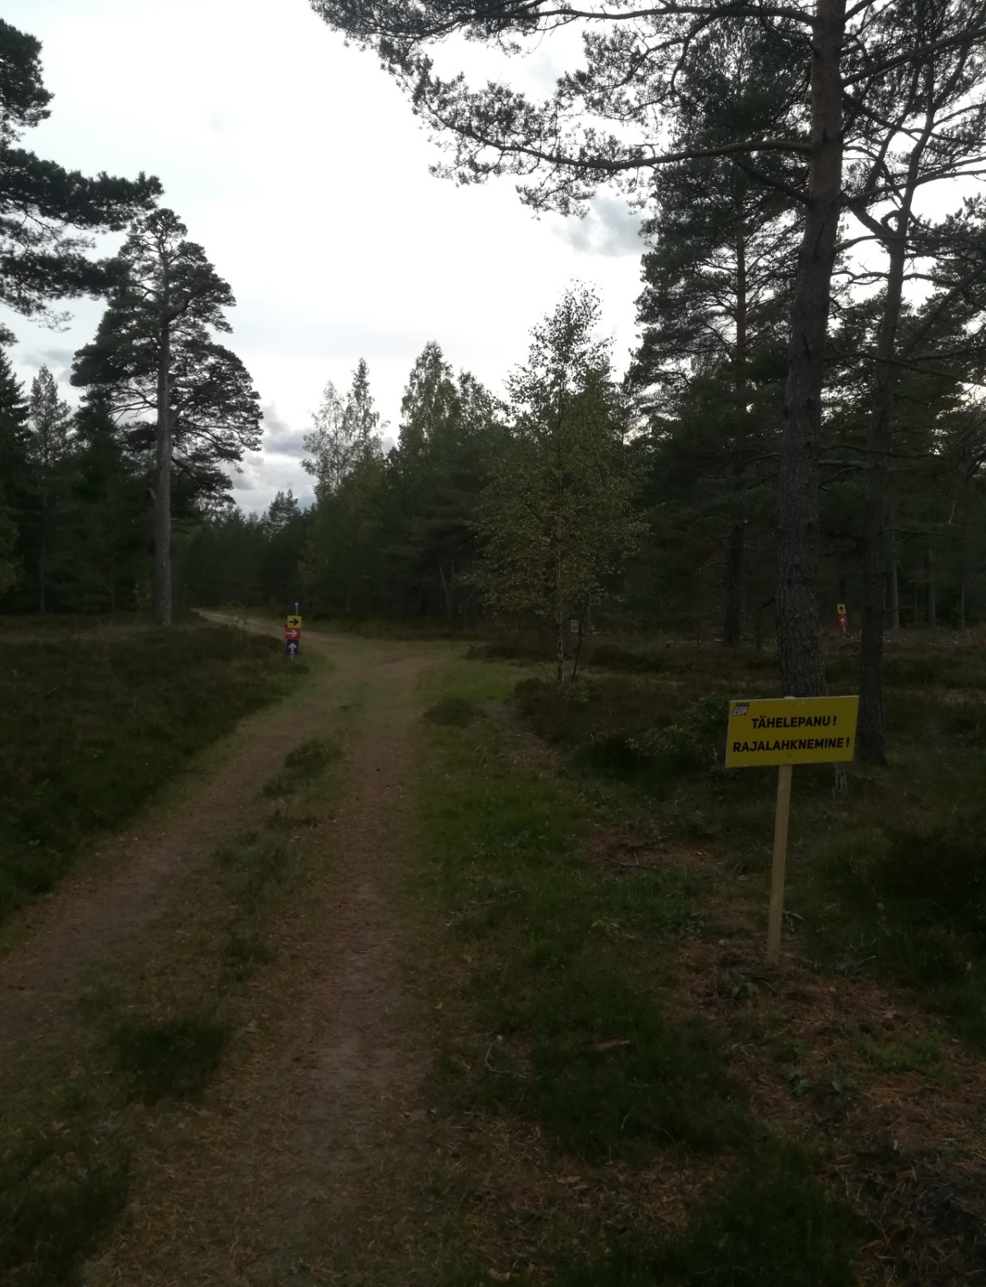
Karujärve

Slide 8
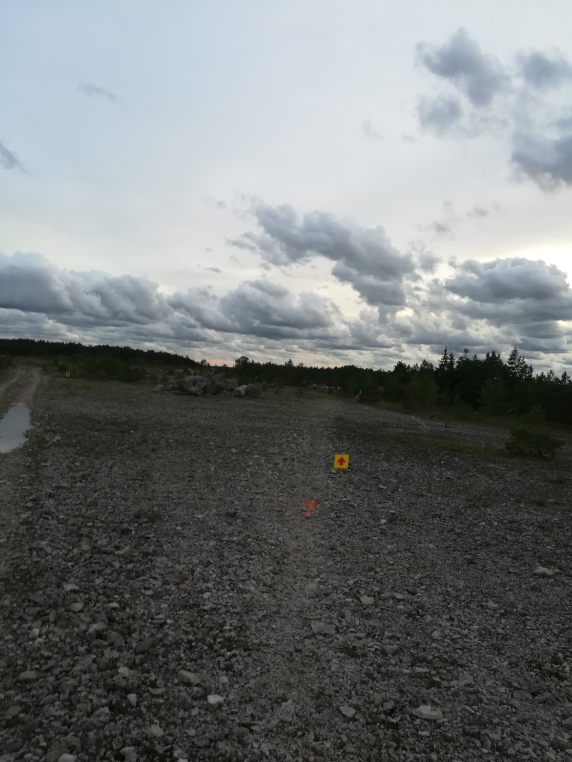

Slide 9
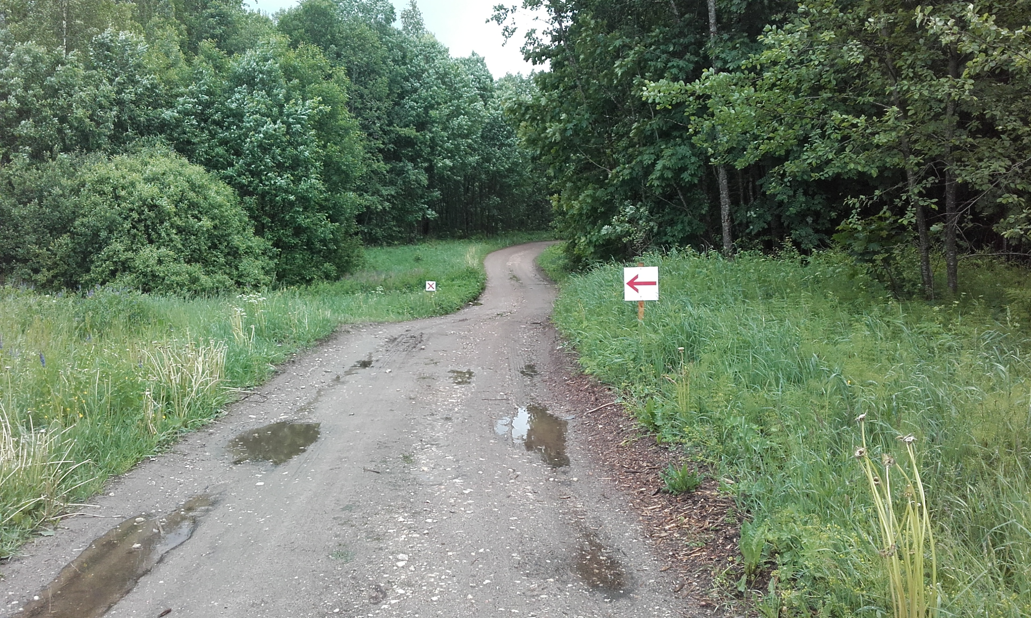

Slide 10
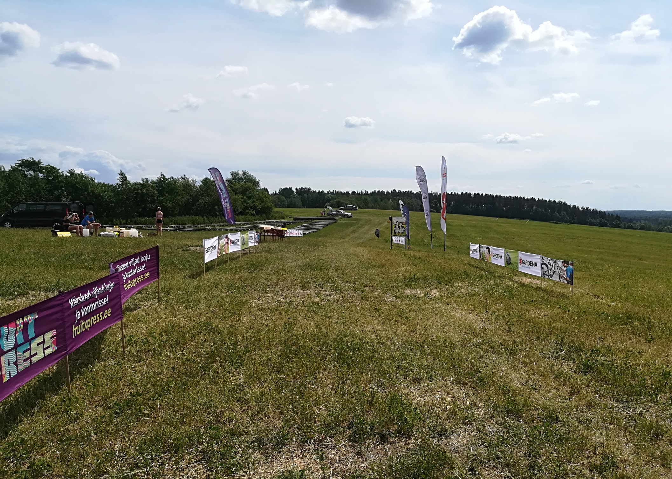

Slide 11
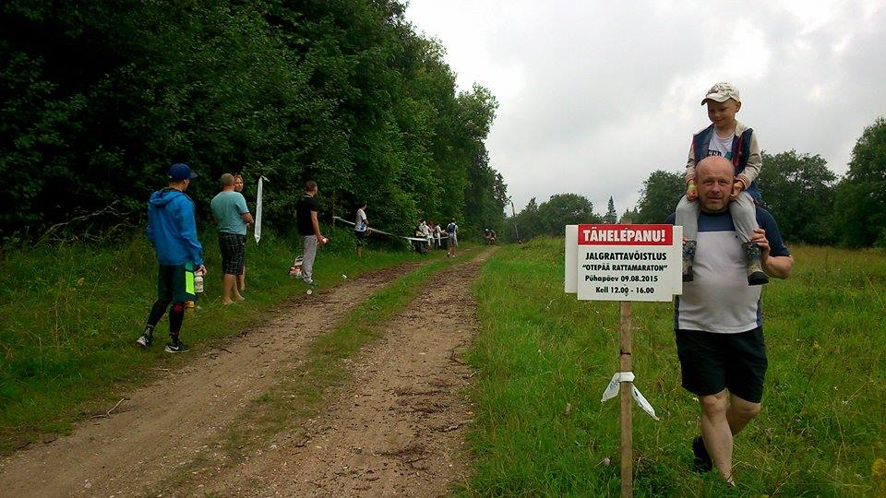

Slide 12
Stardi- ja finišialad
4.2.030 Stardi- ja/või finišiplagu tuleb paigaldada vahetult stardi- ja finišijoone kohale, vähemalt 2,5 meetri kõrgusele maapinnast ja see peab ulatuma üle kogu sõiduraja.
4.2.031 Maastikukrossi (ühisstardiga võistlused) stardiala peab olema:
enne stardijoont vähemalt 50 meetri ulatuses vähemalt 8 m lai
peale stardijoont olema vähemalt 100 meetri ulatuses 8 m lai raja tasasel osal või tõusul.
Esimene kitsenev koht peale starti peab olema vabalt läbitav kogu grupil.

Slide 13
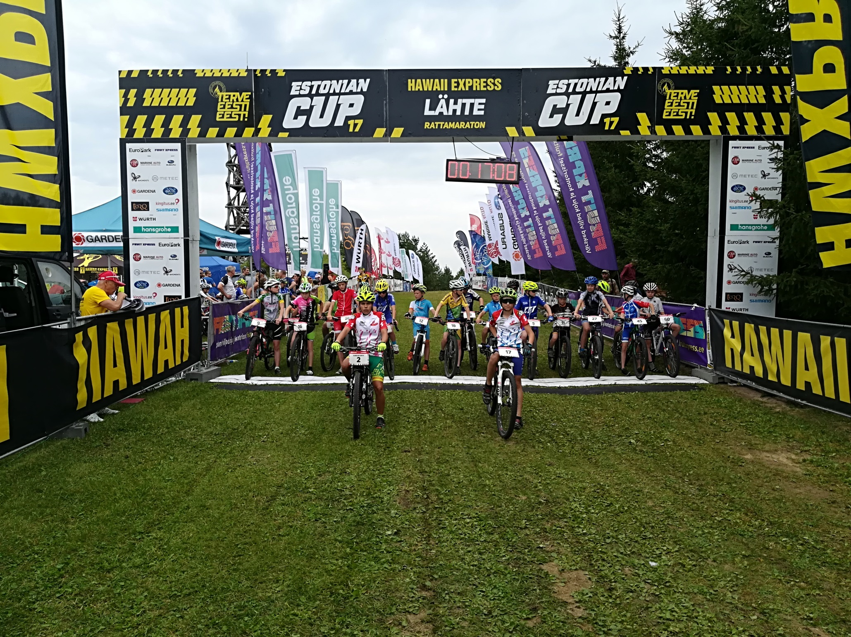

Slide 14
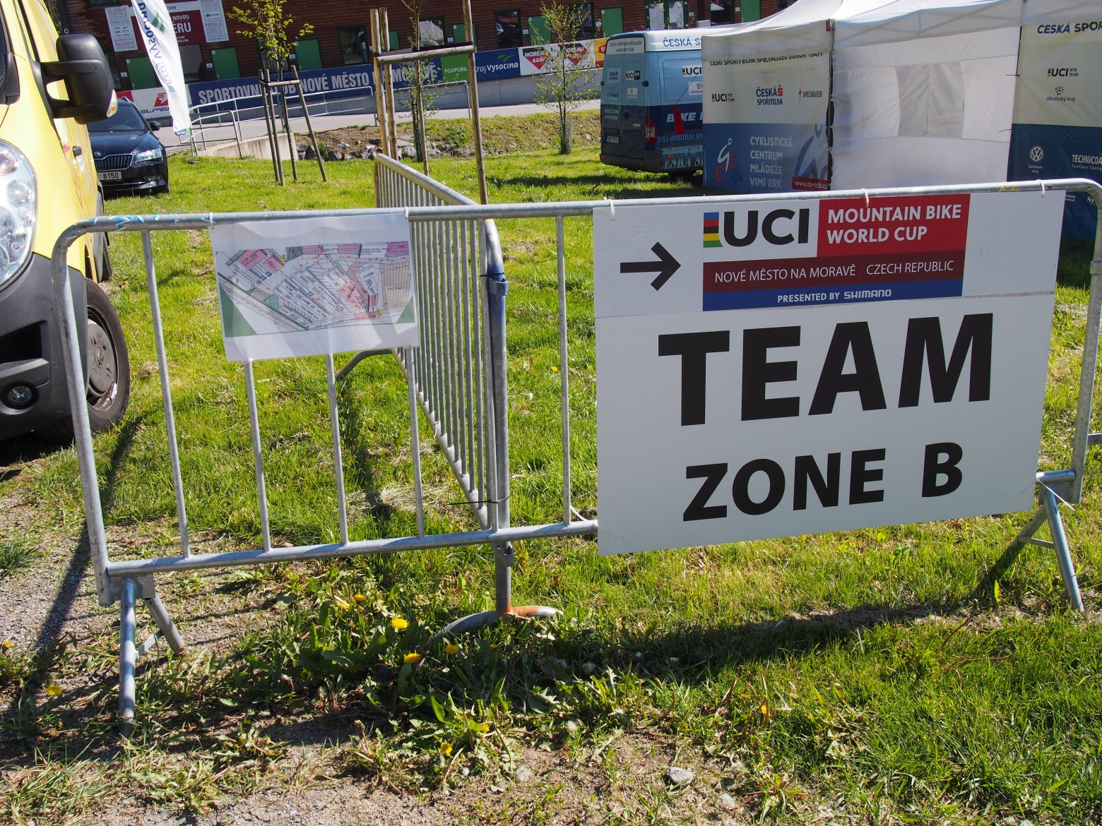
Toitlustusala/tehnilise abi ala
Toitlustusala/tehnilise abi ala

Slide 15
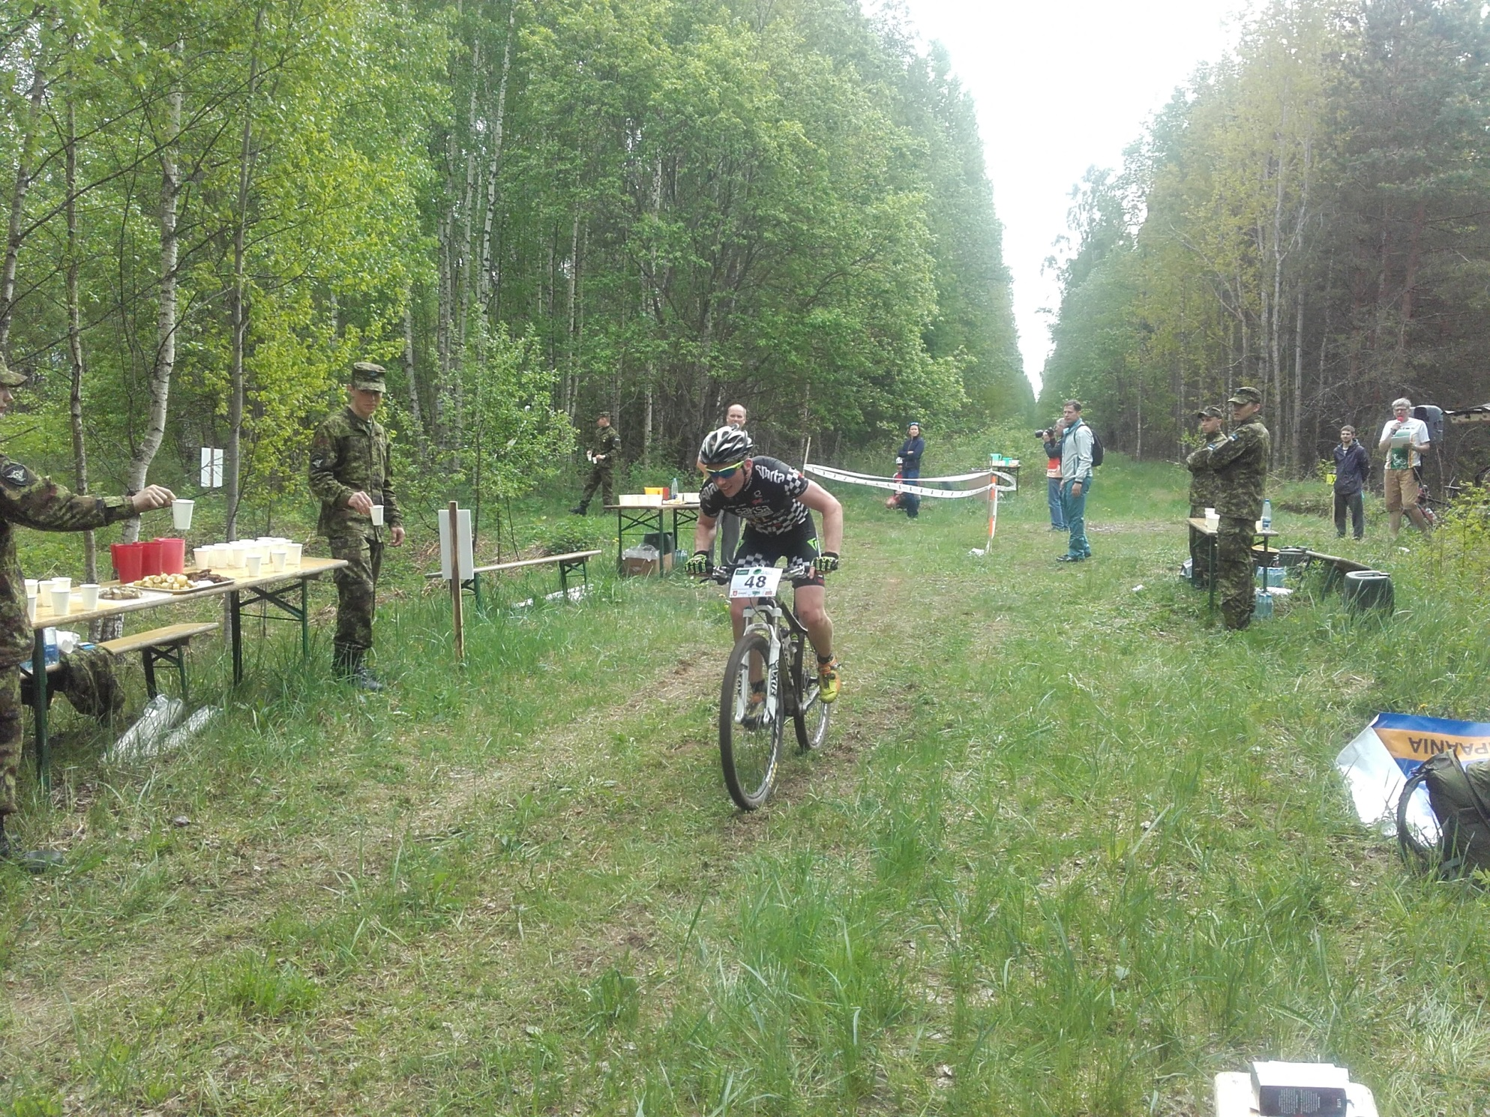

Slide 16
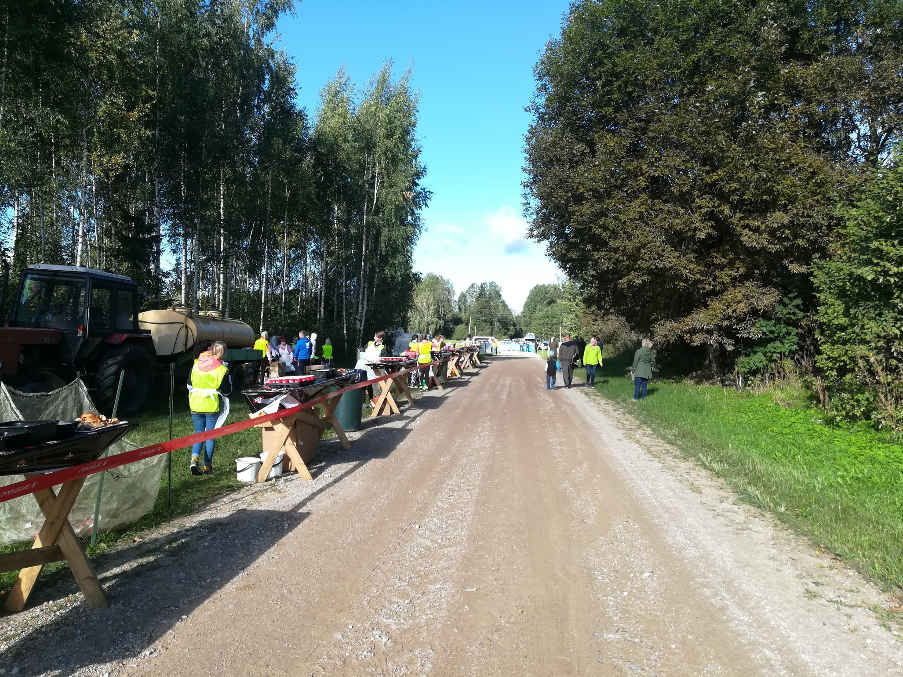

Slide 17
TÄNUD!

